Slide 2
view
model
main
func
로그인
로비
채팅 방
유저
채팅방목록
main
weather
view
사용자에게 보여지는 컨테이너,컴포넌트 클래스를 정의
model
프로그램의 데이터 처리 로직을 담당하는 클래스 정의
main
프로그램의 main메소드
func
각종 기능들을 정의 (날씨 데이터 검색, 등등)

Slide 3
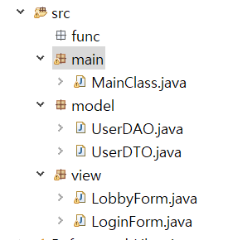
계정이 존재하는지,
존재한다면 id,pwd가
일치하는지 확인
로그인 시 입력 받은
회원정보를 로비창에
전달
로그인
LoginForm 생성
DAO를 이용하여 검사하고
DTO를 이용하여 전달

Slide 4
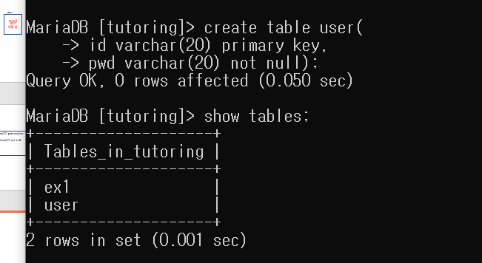
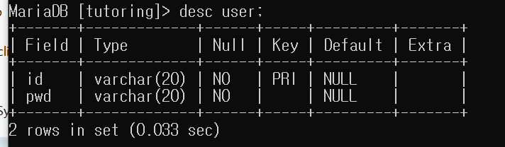
user
id, varchar(20) primary key
pwd, varchar(20) not null

Slide 5
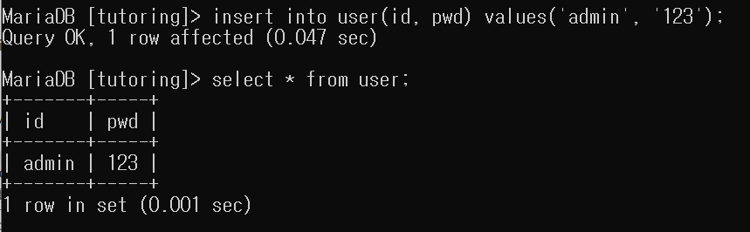
id | pwd
admin | 123

Slide 6
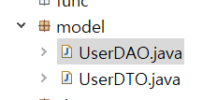

Slide 7
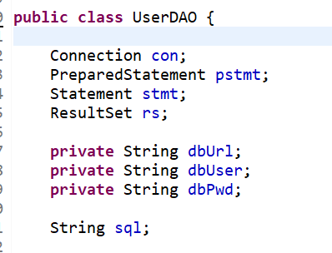
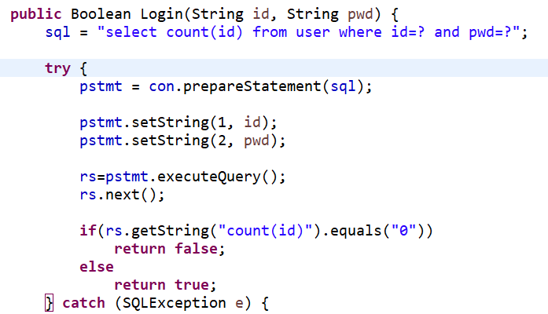
DAO (Data Access Object)
데이터베이스에 접근하기 위한 객체를 만드는 클래스
데이터베이스를 이용한 다양한 작업이 이뤄지는데 이 때마다 connection을 하게 되면 오버헤드가 커짐
overhead : 어떤 처리를 위해 들어가는 간접적인 처리 시간, 메모리
그렇기 때문에 미리 connection 객체를 만들어 놓고 데이터 작업이 있을 때마다 이 객체를 사용
데이터의 생성, 조회, 수정, 삭제 작업, 흔히 CRUD라고 함
Create 생성
Read(select) 조회
Update 수정
Delete 삭제

Slide 8
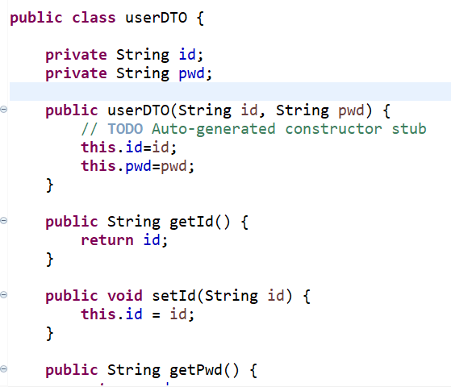
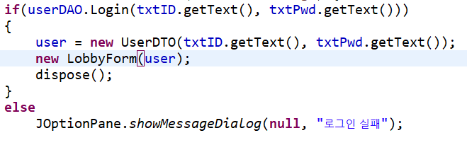
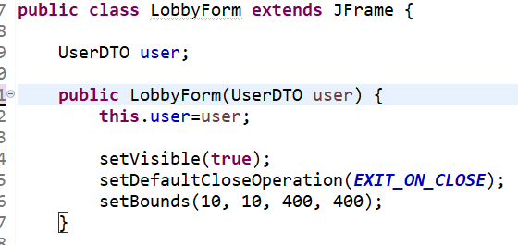
DTO (Data Transfer Object) aka VO(Value Object), bean
데이터의 전달 단위
데이터베이스의 데이터 하나를 객체화 시킨 것
캡슐화된 객체여야함
캡슐화를 위해 필드는 private이어야 하고 필드에 접근하기 위한 getter, setter메소드가 필요함

Slide 9
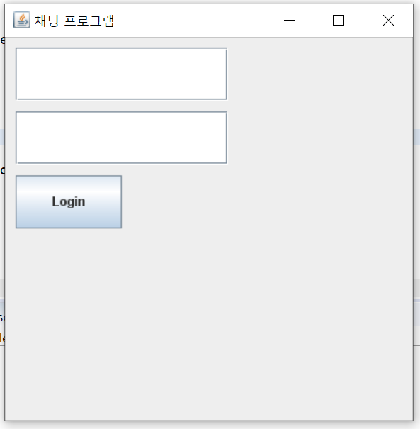
회원가입을 통해 가입한 회원이 로그인 할 수도있고
JSoup라이브러리를 이용하여 학교 홈페이지 계정을
이용하여 로그인 하게 개발이 가능함

Slide 10
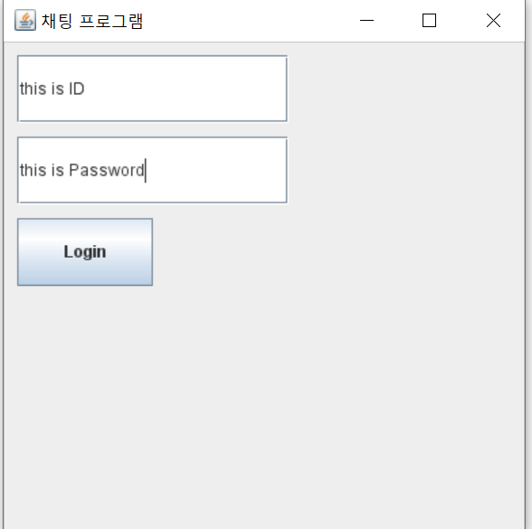
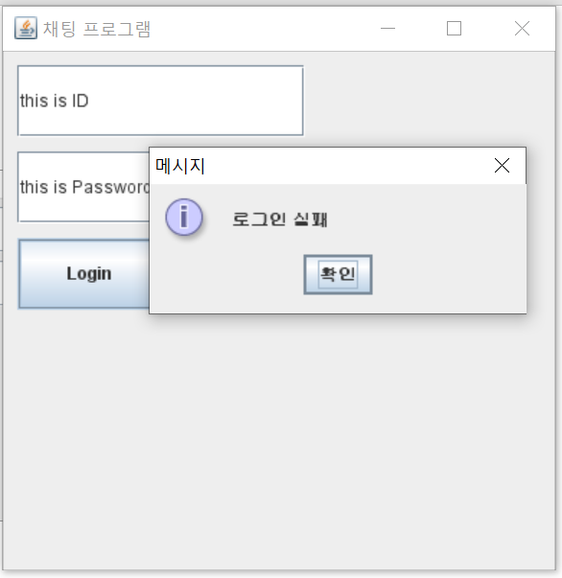

Slide 11
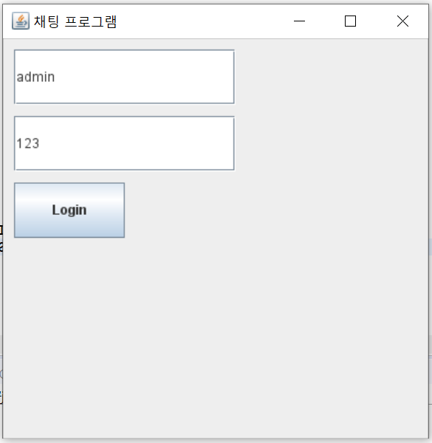
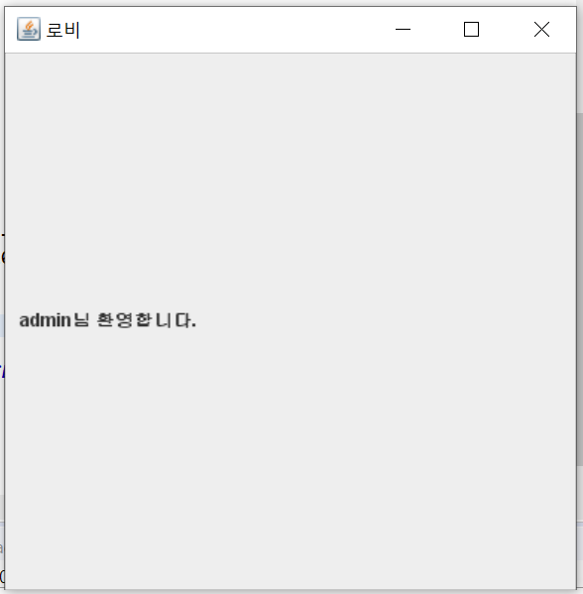
로비에서 socket을 활용하여 채팅방을 만들고 생성된 채팅방들의 리스트로 보여줄 예정

